Slide 1
Клуб „Млад фотограф“
Ръководител: Н. Милушева
Какво е фотографията?
Кратка история на фотографията

Slide 2
Какво е фотографията?
Фотография - светопис - техника на рисуване със светлина
φως / φωτος - светлина и γραφω - пиша
Фотографията - процес на създаване на изображение на реални обекти с помощта на светлината.

Slide 12
Първите снимки в историята на фотографията

Slide 13
Първите снимки в историята на фотографията

Slide 26
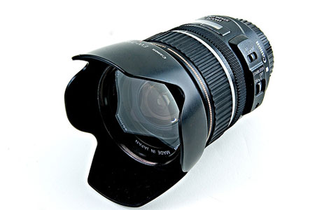
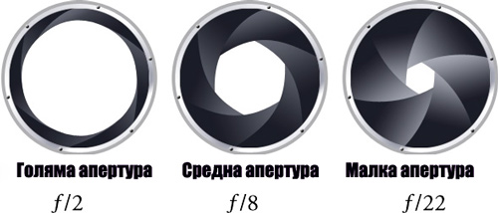
Технически термини
Блендата (апертура или диафрагма) - регулира количеството светлина, което ще попадне върху светло-чувствителната матрица. Когато блендата е най-отворена, например F 1,8; F 2 или F4 при някои обективи, повече светлина достига до матрицата и обратното. Когато блендата е по-затворена, по-малко светлина достига до матрицата. На същия принцип работи и окото на човек - когато е много светло, зеницата се свива, допускайки по-малко светлина до нерва, а когато е по-тъмно, зеницата се разшрява. От това колко е отворена блендата, също така зависи и каква част от кадъра ще бъде на фокус. В зависимост от големината на блендата и количеството светлина, за да се постигне технически правилен кадър, трябва да се регулира и скоростта на затвора.

Slide 27
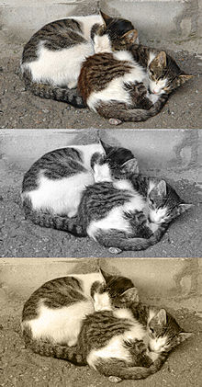
Тониране на фотоснимки
Тонирането на фотоснимки е процес, с който може да се промени цветът на проявеното сребърно изображение върху фотохартията. Прилага се при черно-бялата фотография за придаване друг цвят на отпечатъка, където след основния процес на проявяване и фиксиране на изображението, това е допълнителен процес на обработка. Този метод се използва в художествената фотография и чрез постигане на по-меко цветно изображение, фотографът търси ефект за автентичност на фотокартината с използването на кафявата гама или агресивност, ако е в червената или жълтата гама.
Цветна, черно-бяла и тонирана в светло кафяво фотографска снимка

Slide 28
Смислов център
Разглеждайки една снимка, ние забелязваме, че тя е съставена от много най-различни елементи - хора, предмети от заобикалящата ги среда, светли места, тъмни пространства, едни са на фокус, други са разфокусирани. Майсторството във фотографията е така да организираме пространството на кадъра, че успеем да влезем в диалог със зрителите и да им внушим своята идея.

